Slide 1
NEXT.JS 13 JUNIE STORE
2011401 - Trần Bảo Lâm - CTK44PM

Slide 2
NỘI DUNG
01
02
03
04
TỔNG QUAN
Giới thiệu Next.js 13
WEBSITE
DEMO
Kiến trúc và chức năng
Kết quả đạt được
MỞ RỘNG
Hướng phát triển

Slide 3





#1 REACT FRAMEWORK
TIKTOK
TWITCH
STARBUCKS
NOTION

Slide 4

CLIENT SIDE RENDERING

Slide 5

SERVER SIDE RENDERING

Slide 6



ƯU ĐIỂM
User Experience
Search Engine Optimization
Developer Experience

Slide 7
NEXT.JS 13
APP ROUTING
RENDERING
DATA FETCHING

Slide 8
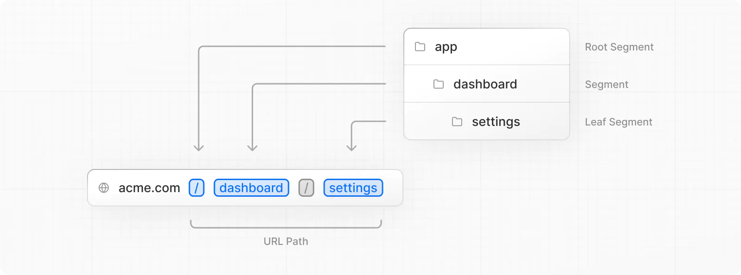
APP ROUTING
File-based router

Slide 9
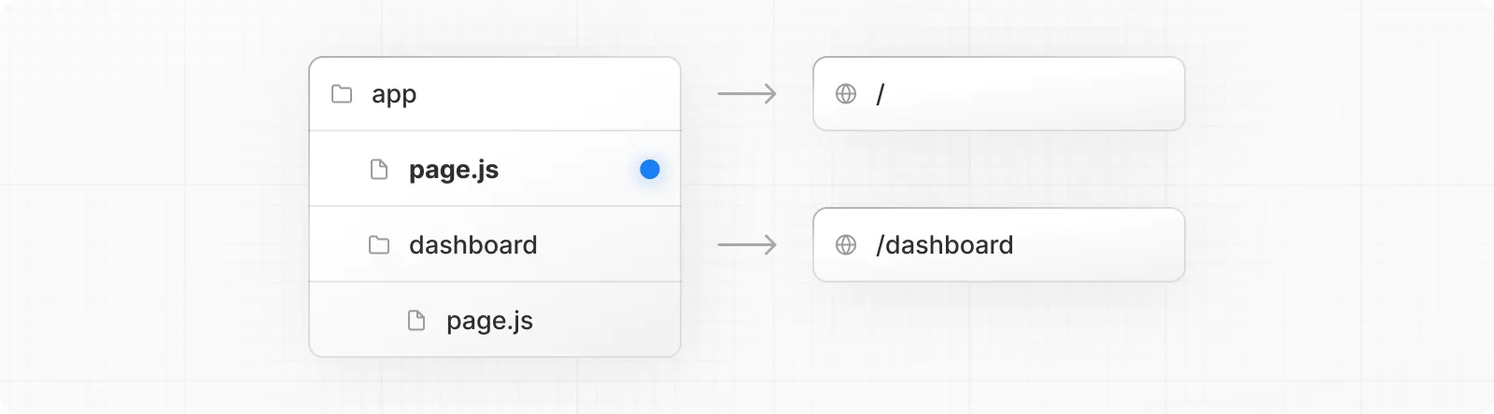
APP ROUTING
page.js

Slide 10
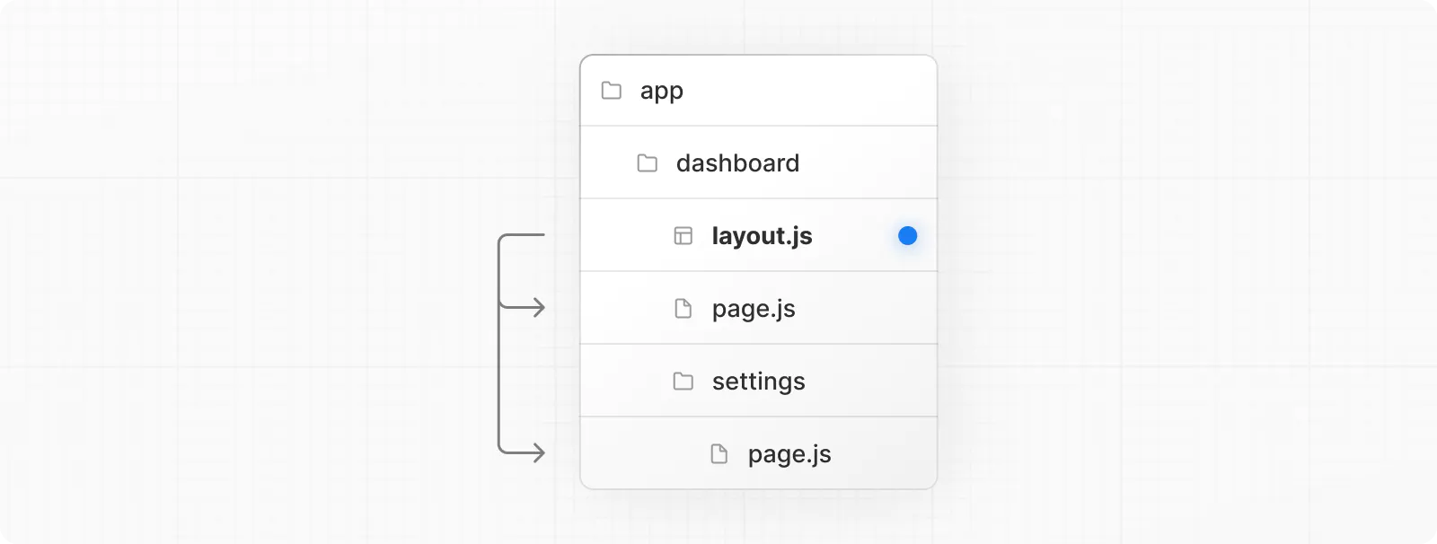
APP ROUTING
layout.js

Slide 11
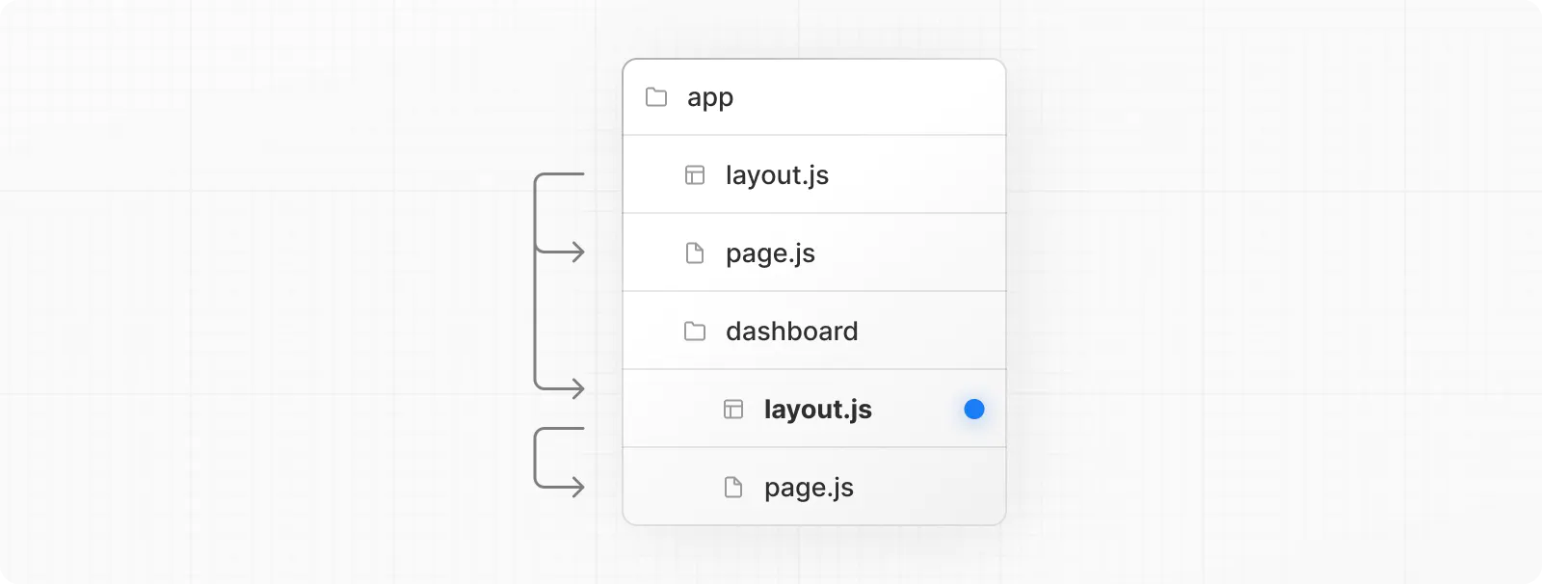
APP ROUTING
Nesting layouts

Slide 12
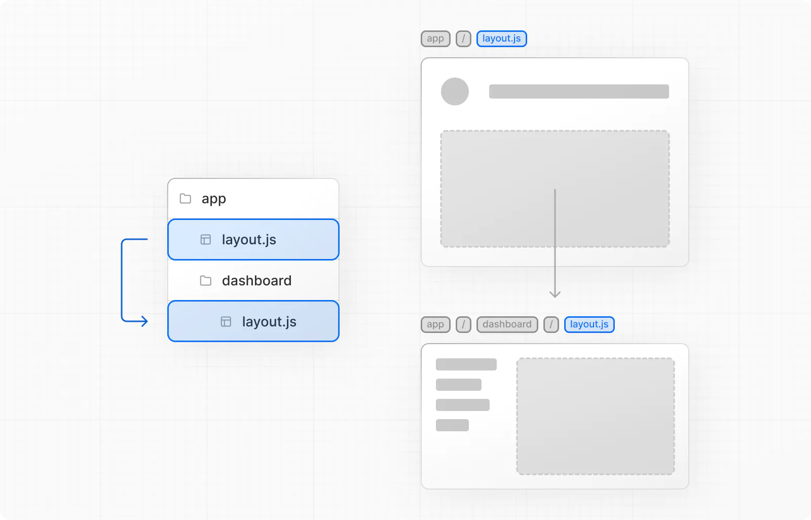
APP ROUTING

Slide 13
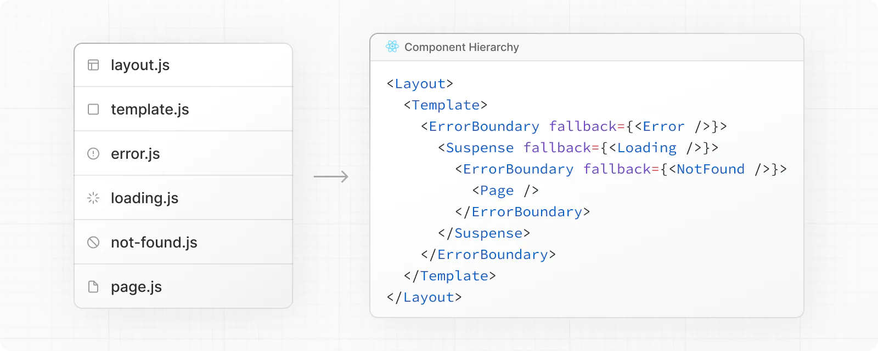
APP ROUTING

Slide 14
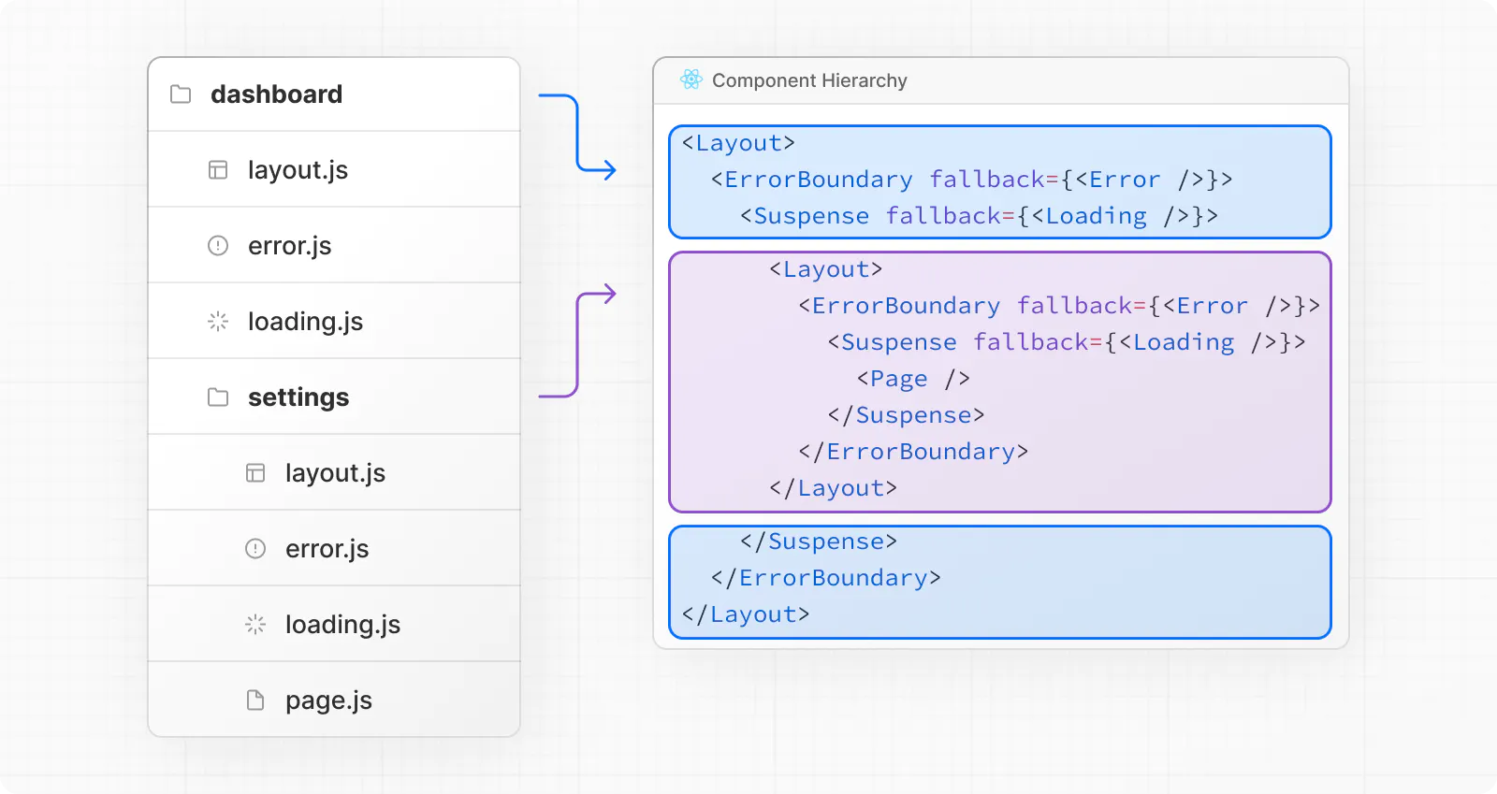
APP ROUTING

Slide 15
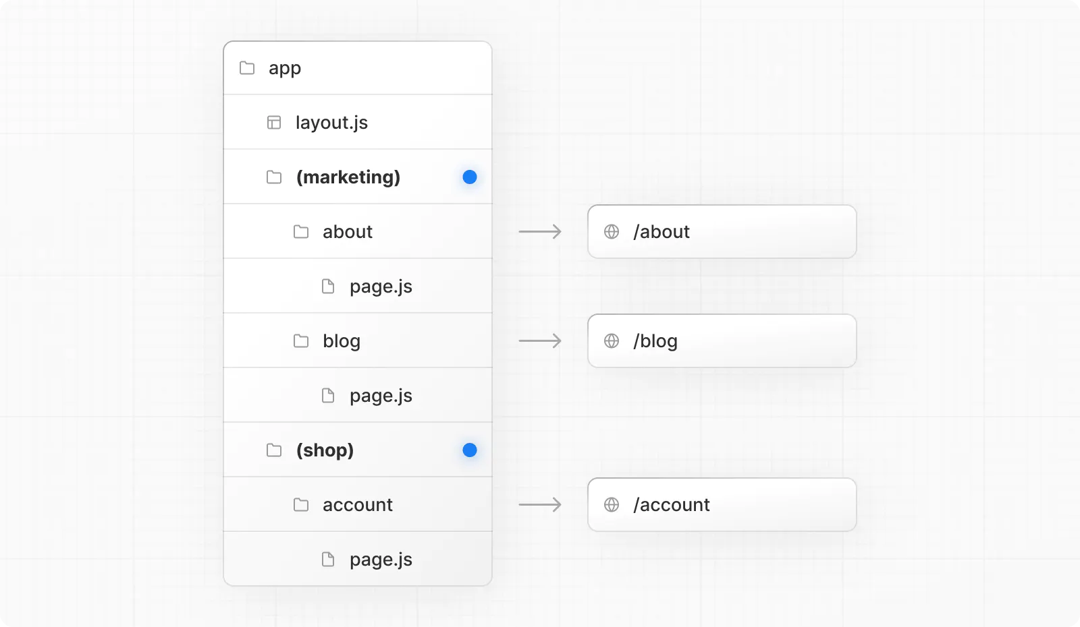
APP ROUTING
Routes groups

Slide 16
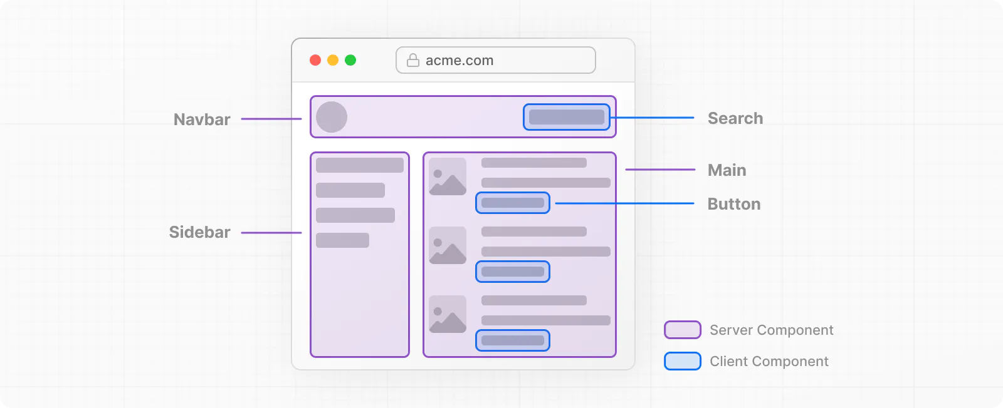
RENDERING

Slide 17
RENDERING
STATIC RENDERING
At build time
Cached
Static data fetching
DYNAMIC RENDERING
At request time
Dynamic data fetching

Slide 18
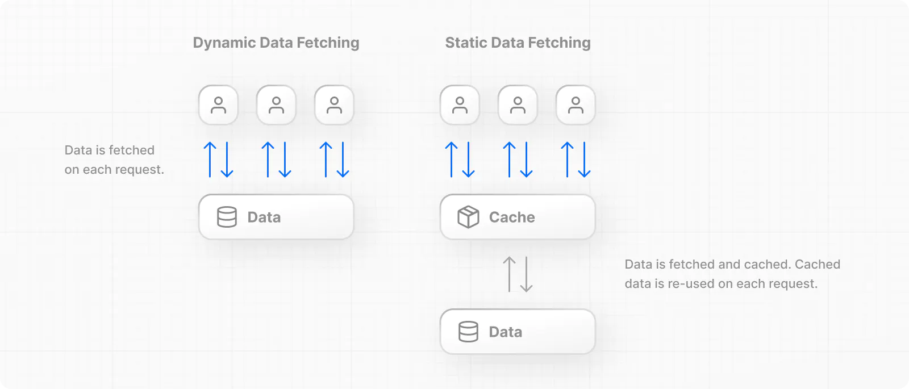
DATA FETCHING
Static & Dynamic Data Fetching

Slide 19
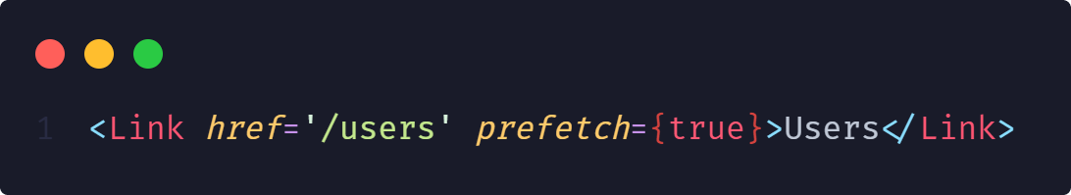
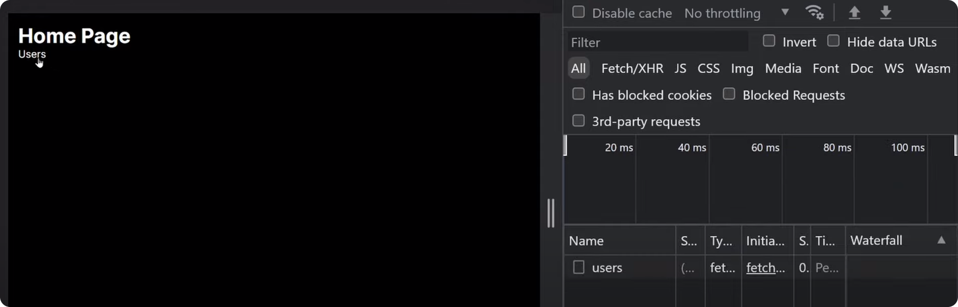
DATA FETCHING
Prefetch

Slide 20
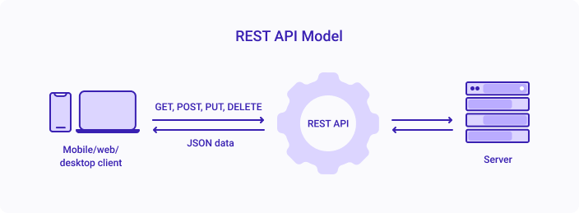
WEBSITE

Slide 21


WEBSITE
Front-end

Slide 22


WEBSITE
Back-end

Slide 23
WEBSITE
Chức năng
Trang chủ
Giỏ hàng
Danh mục
Đặt hàng
Sản phẩm
Quản lý sản phẩm
Tìm kiếm
Quản lý đơn hàng

Slide 24
DEMO

